Slide 1
China-VO信息技术培训

Slide 2
内容目录
基础篇
Internet基础
TCP/IP协议
服务篇
远程管理-SSH
域名服务-DNS
文件传输-FTP
文件共享-NFS
应用篇
HTTP基本知识
Apache安装与配置
PHP安装与配置
MYSQL安装与配置
LAMP架构实现
开发篇
C语言 PHP语言

Slide 3
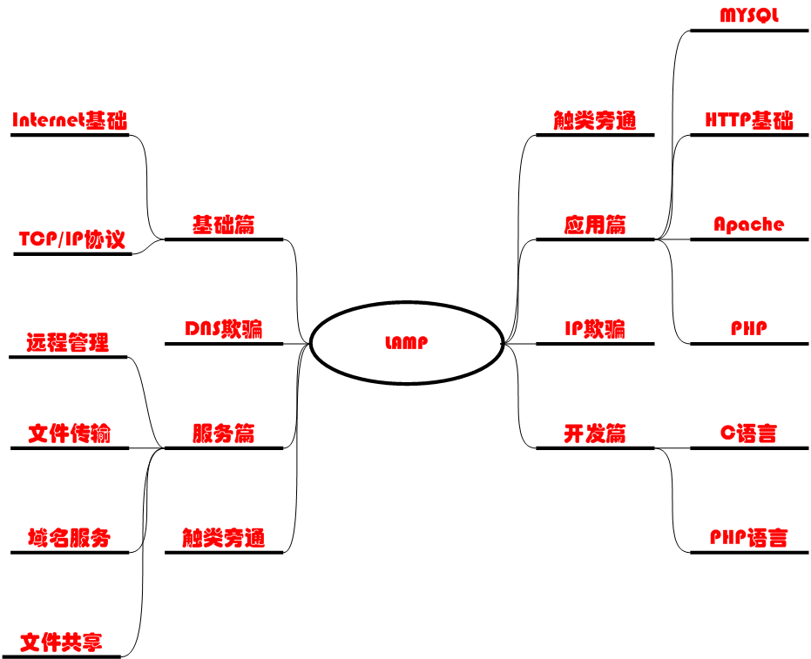

Slide 4
基础篇
Notes:
理论为主

Slide 5
Internet基础
Internet的定义
因特网（Internet）是一组全球信息资源的总汇。有一种粗略的说法，认为INTERNET是由于许多小的网络（子网）互联而成的一个逻辑网，每个子网中连接着若干台计算机（主机）。Internet以相互交流信息资源为目的，基于一些共同的协议，并通过许多路由器和公共互联网而成，它是一个信息资源和资源共享的集合。计算机网络只是传播信息的载体。
1995年10月24日，“联合网络委员会”通过了一项有关决议：将“互联网”定义为全球性的信息系统——
1． 通过全球性的唯一的地址逻辑地链接在一起。这个地址是建立在互联网协议(IP)或今后其他协议基础之上的。
2． 可以通过传输控制协议和互联协议(TCP/IP)，或者今后其他接替的协议或与互联协议(IP)兼容的协议来进行通信。
3． 可以让公共用户或者私人用户使用高水平的服务。这种服务是建立在上述通信及相关的基础设施之上的。
实际上由于互联网是划时代的，它不是为某一种需求设计的，而是一种可以接受任何新的需求的总的基础结构。你也可以从社会、政治、文化、经济、军事等各个层面去解释理解其意义和价值。

Slide 6
Internet基础
Internet的产生与发展
60年代开始，美国国防部的高级研究计划局ARPA建立阿帕网ARPANet，向美国国内大学和一些公司提供经费，以促进计算机网络和分组交换技术的研究。
1992年，Internet上的主机超过1百万台。
1993年，Internet主干网的速率提高到45Mbps。
1996年，速率为155Mbps的主干网建成。
1999年， MCI和WorldCom公司将Internet主干网速率提高到2.5Gbps。
1999年，Internet上注册的主机已超过1千万台。
与此同时，WWW的站点数目也急剧增长。
1993年底只有627个
1994年底就超过1万个
1996年底超过60万个
1997年底超过160万个
而1999年底则超过了950万个。

Slide 7
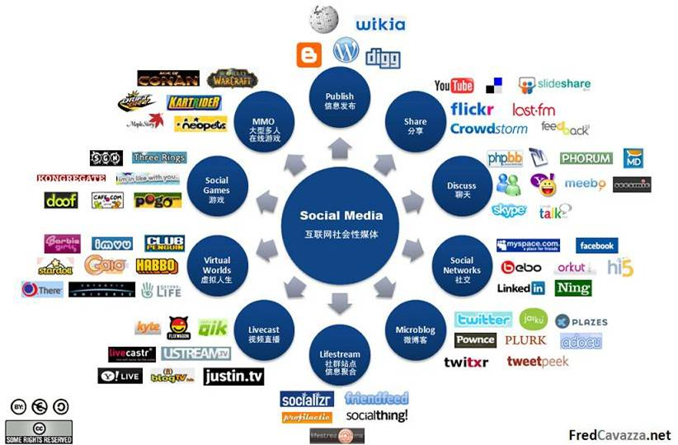
Internet基础
Internet应用
1．接发电子邮件，这是最早也是最广泛的网络应用。
2．网络的广泛应用会创造一种数字化的生活与工作方式，叫做SOHO（小型家庭办公室)
3．上网浏览或冲浪，这是网络提供的最基本的服务项目。
4．查询信息。
5．电子商务就是消费者借助网络，进入网络购物站点进行消费的行为。
6．丰富人们的闲暇生活方式。
7． “海内存知己，天涯若比邻”。
8．其他应用。如网上点播、网上炒股、网上求职。

Slide 8
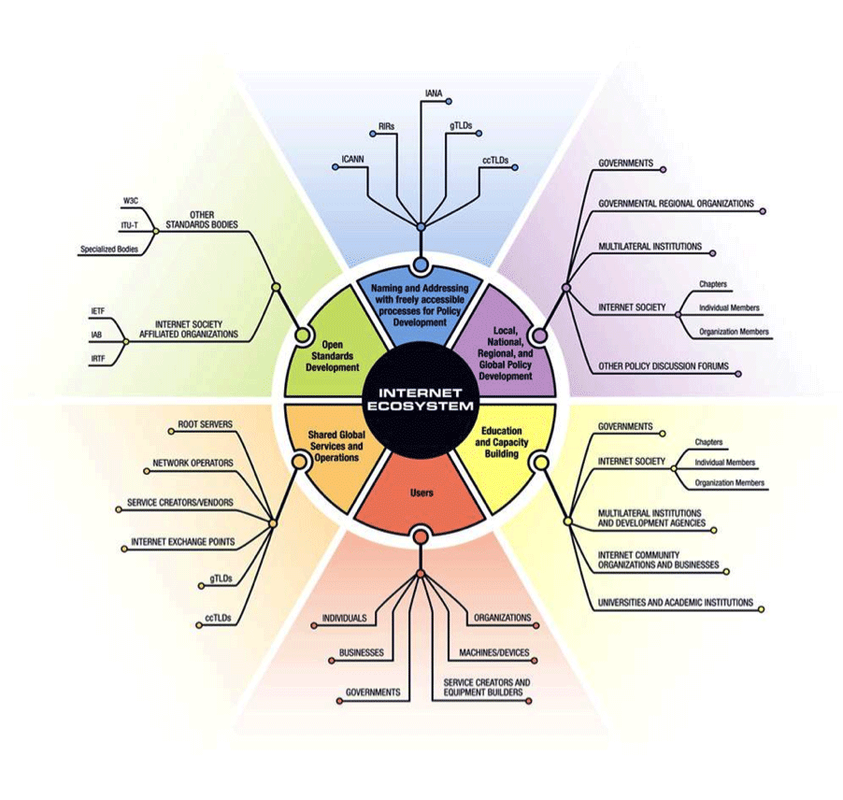
Internet基础
Internet服务
1．Internet上提供了高级浏览WWW 服务
2．Internet上提供了电子邮件E-mail 服务
3．Internet上提供了远程登录ssh服务
4．Internet上提供了文件传输FTP 服务
5．Internet上提供了名字解析DNS服务
………………………………..
Notes:
www，也叫做web，是我们最常利用到的Internet的功能。有一半以上的时间都是在与各种各样的web页面打交道。在基于web方式下，我们可以浏览、搜索、查询各种信息，可以发布自己的信息，可以与他人进行实时或者非实时的交流，可以游戏、娱乐、购物等等等等。
在Internet上，电子邮件或称为E-mail系统是使用最多的网络通信工具，E-mail已成为倍受欢迎的通信方式。你可以通过E-mail系统同世界上任何地方的朋友交换电子邮件。不论对方在哪个地方，只要他也可以连入Internet，那么你发送的信只需要几分钟的时间就可以到达对方的手中了。 EMS直投更是目前最有效的网络营销的方式之一。
远程登录就是通过Internet进入和使用远距离的计算机系统，就像使用本地计算机一样。远端的计算机可以在同一间屋子里，也可以远在数千公里之外。它使用的工具是ssh。它在接到远程登录的请求后，就试图把你所在的计算机同远端计算机连接起来。一旦连通，你的计算机就成为远端计算机的终端。你可以正式注册（login）进入系统成为合法用户，执行操作命令，提交作业，使用系统资源。在完成操作任务后，通过注销（logout）退出远端计算机系统，同时也退出ssh。
FTP（文件传输协议）是Internet上最早使用的文件传输程序。它同ssh一样，使用户能登录到Internet的一台远程计算机，所不同的是，更多的我们通过ssh管理、操作远程的操作系统。而ftp更关注于本地与远程之间的文件传输。

Slide 9
TCP/IP 协议
传输控制协议/因特网互联协议，又名网络通讯协议，是Internet最基本的协议、Internet国际互联网络的基础，由网络层的IP协议和传输层的TCP协议组成。
TCP/IP 定义了电子设备如何连入因特网，以及数据如何在它们之间传输的标准。
协议采用了4层、5层、7层的层级结构，每一层都呼叫它的下一层所提供的网络来完成自己的需求。
简单来说：TCP负责发现传输的问题，一有问题就发出信号，要求重新传输，直到所有数据安全正确地传输到目的地。
而IP是给因特网的每一台电脑规定一个地址。

Slide 10
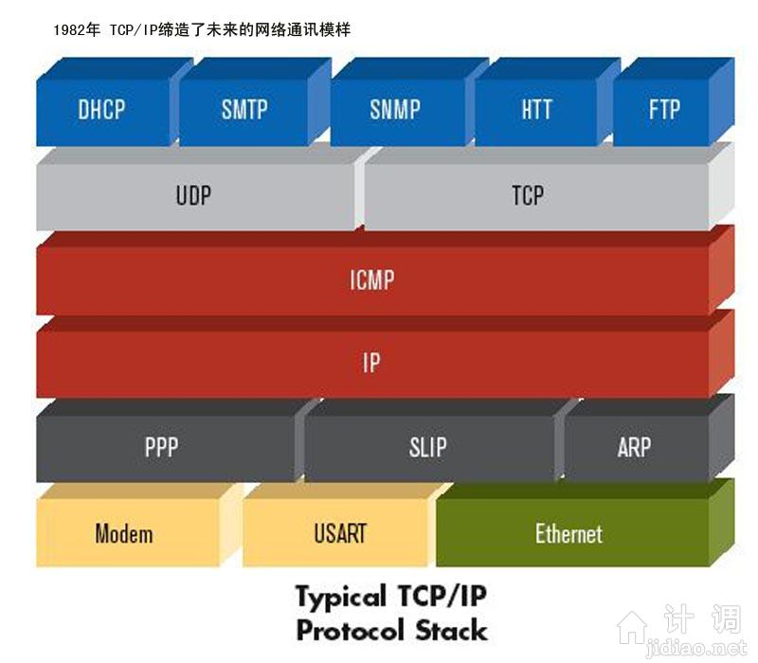
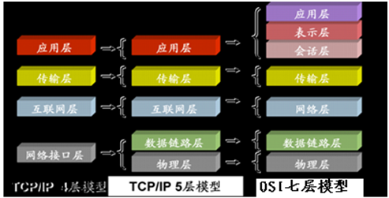
OSI参考模型
Notes:
红色部分网络层
负责相邻计算机之间的通信。其功能包括三方面。
一、处理来自传输层的分组发送请求，收到请求后，将分组装入IP数据报，填充报头，选择去往信宿机的路径，然后将数据报发往适当的网络接口。
二、处理输入数据报：首先检查其合法性，然后进行寻径--假如该数据报已到达信宿机，则去掉报头，将剩下部分交给适当的传输协议；假如该数据报尚未到达信宿，则转发该数据报。
三、处理路径、流控、拥塞等问题。
网络层包括：IP(Internet Protocol)协议、ICMP(Internet Control Message Protocol)
控制报文协议、ARP(Address Resolution Protocol)地址转换协议、RARP(Reverse ARP)反向地址转换协议。
IP是网络层的核心，通过路由选择将下一跳IP封装后交给接口层。IP数据报是无连接服务。
ICMP是网络层的补充，可以回送报文。用来检测网络是否通畅。
Ping命令就是发送ICMP的echo包，通过回送的echo relay进行网络测试。
ARP是正向地址解析协议，通过已知的IP，寻找对应主机的MAC地址。
RARP是反向地址解析协议，通过MAC地址确定IP地址。比如无盘工作站和DHCP服务。
灰色部分传输层
提供应用程序间的通信。其功能包括：一、格式化信息流；二、提供可靠传输。为实现后者，传输层协议规定接收端必须发回确认，并且假如分组丢失，必须重新发送。
传输层协议主要是：传输控制协议TCP(Transmission Control Protocol)和用户数据报协议UDP(User Datagram protocol)。
蓝色部分 应用层
向用户提供一组常用的应用程序，比如电子邮件、文件传输访问、远程登录等。远程登录TELNET使用TELNET协议提供在网络其它主机上注册的接口。TELNET会话提供了基于字符的虚拟终端。文件传输访问FTP使用FTP协议来提供网络内机器间的文件拷贝功能。
应用层一般是面向用户的服务。如FTP、TELNET、DNS、SMTP、POP3。
FTP(File Transmision Protocol)是文件传输协议，一般上传下载用FTP服务，数据端口是20H，控制端口是21H。
Telnet服务是用户远程登录服务，使用23H端口，使用明码传送，保密性差、简单方便。
DNS(Domain Name Service)是域名解析服务，提供域名到IP地址之间的转换。
SMTP(Simple Mail Transfer Protocol)是简单邮件传输协议，用来控制信件的发送、中转。
POP3(Post Office Protocol 3)是邮局协议第3版本，用于接收邮件。

Slide 11
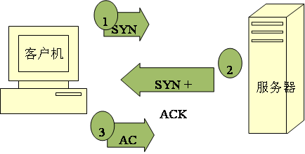
一些重要的知识点
访问网站时所经历的步骤
Tcp/Ip协议（三次握手）
网络操作系统
八秒钟原则
Notes:
TCP传输前要经历三次握手，正像人与人之间打招呼一样，只是计算机没有人这样智能。

Slide 12
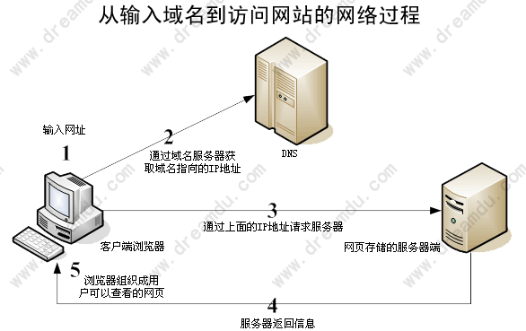
访问网站时所经历的步骤
打开电源
按开机键
输入用户名，当然还有密码
拨号连接
打开浏览器
输入网址
按下回车
等待。。。。。。。

Slide 13
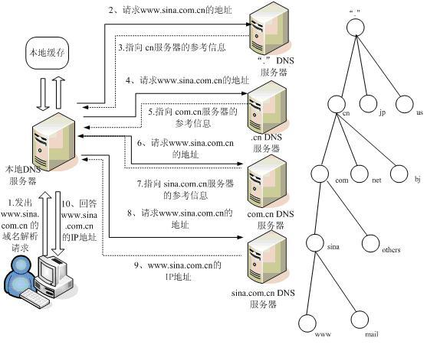
Notes:
根域服务器一共有13个 其中11个在美国 1个在瑞典 1个在日本

Slide 14
IP地址MAC地址端口
IP地址是全球唯一地址
MAC地址是全球唯一地址
端口是服务器提供服务的标识
常用端口
HTTP
HTTPS
FTP
SSH
SMTP
POP3

Slide 15
网站在哪里运行？
端口是什么？
HTTP是什么?
WWW服务就是HTTP?
Socket是什么？
Apache
IIS

Slide 16
如何理解网站相关的概念
结合我们的现实社会或者身边的事物帮助我们理解
网络就是我们的房间甚至代表我们所处的社会
TCP/IP即我们的普通话（区别于各地区的方言）
我们每一个人就是一台服务器
我们的唯一标示身份证号即网络中的IP地址
我们的名字就是网站的域名
DNS就是我们的学籍档案
服务就是我们所具备的技能
端口就是我们技能的再次标示
三次握手就是正式服务前的开场白

Slide 17
服务篇

Slide 18
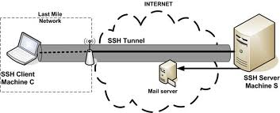
远程管理-ssh
传统的网络服务程序，如：ftp、pop和telnet在本质上都是不安全的，因为它们在网络上用明文传送口令和数据，别有用心的人非常容易就可以截获这些口令和数据。而且，这些服务程序的安全验证方式也是有其弱点的， 就是很容易受到“中间人”（man-in-the-middle）这种方式的攻击。所谓“中间人”的攻击方式， 就是“中间人”冒充真正的服务器接收你的传给服务器的数据，然后再冒充你把数据传给真正的服务器。 服务器和你之间的数据传送被“中间人”一转手做了手脚之后，就会出现很严重的问题。 通过使用SSH，你可以把所有传输的数据进行加密，这样"中间人"这种攻击方式就不可能实现了，而且也能够防止DNS欺骗和IP欺骗。使用SSH，还有一个额外的好处就是传输的数据是经过压缩的，所以可以加快传输的速度。SSH有很多功能，它既可以代替Telnet，又可以为FTP、PoP、甚至为PPP提供一个安全的"通道"。
ssh演示
Notes:
ssh演示
启动sshd服务
Linux下连接 执行简单命令 w
Windows下连接 执行简单命令 w
执行的命令在其他位置没有任何显示，说明多用户系统的特点，即每个用户都有自己独立的运行环境。通过w命令的结果予以区分！

Slide 19
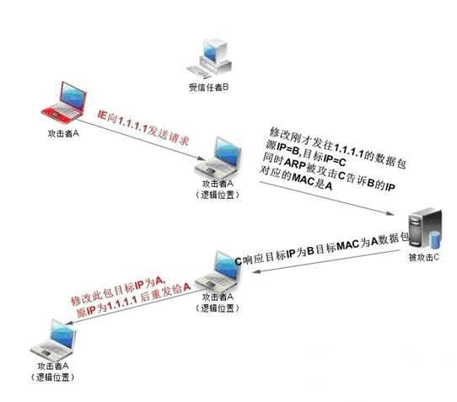
IP地址欺骗
这是一种黑客的攻击形式，黑客使用一台计算机上网,而借用另外一台机器的IP地址,从而冒充另外一台机器与服务器打交道。防火墙可以识别这种ip欺骗。
IP地址欺骗是指行动产生的IP数据包伪造的源IP地址，以便冒充其他系统或保护发件人的身分。 欺骗也可以是指伪造或使用伪造的标题就以电子邮件或网络新闻-再次-保护发件人的身分和误导接收器或网络，以原产地和有效性发送数据。
基本的IP地址欺骗
Internet协议或IP是根本议定书发送/接收数据通过计算机网络和互联网。 与网际网路通讯协定，每包发送或接收包含有关的资料的运作，例如来源地和目的地的数据包。 与IP地址欺骗，信息放置在源字段是不实际的来源，该数据包。 通过使用不同的地址在源领域的数据包，实际发件人可以使像包，被送往由另一台计算机上，从而反应目标计算机将被发送到假地址中指定的数据包-除非攻击者要重定向的反应，他自己的电脑。
如：DDOS
Notes:
入侵检测系统 网线1、3发送 2、6接收

Slide 20
域名服务-DNS
DNS 是计算机域名 (Domain Name System) 的缩写，它是由解析器和域名服务器组成的。域名服务器是指保存有该网络中所有主机的域名和对应IP地址，并具有将域名转换为IP地址功能的服务器。其中域名必须对应一个IP地址，而IP地址不一定有域名。域名系统采用类似目录树的等级结构。域名服务器为客户机/服务器模式中的服务器方，它主要有两种形式：主服务器和转发服务器。将域名映射为IP地址的过程就称为“域名解析”。在Internet上域名与IP地址之间是一对一（或者多对一）的，域名虽然便于人们记忆，但机器之间只能互相认识IP地址，它们之间的转换工作称为域名解析，域名解析需要由专门的域名解析服务器来完成，DNS就是进行域名解析的服务器。DNS 命名用于 Internet等 TCP/IP 网络中，通过用户友好的名称查找计算机和服务。当用户在应用程序中输入 DNS 名称时，DNS 服务可以将此名称解析为与之相关的其他信息，如 IP 地址。因为，你在上网时输入的网址，是通过域名解析系统解析找到了相对应的IP地址，这样才能上网。其实，域名的最终指向是IP。
DNS服务器在域名解析过程中的查询顺序为：本地缓存记录、区域记录、转发域名服务器、根域名服务器。
Notes:
DNS的来历
演示：
用nslookup(网路查询)来判断是否真的是DNS解析故障：
在命令行模式中我们可以看到在ipconfig /?中有一个名为/flushdns的参数，这个就是清除DNS缓存信息的命令。
修改HOSTS（主机）文件

Slide 21
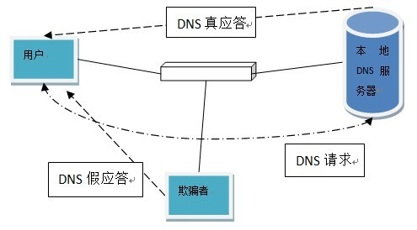
DNS欺骗
DNS欺骗
DNS的查询请求是基于UDP的，DNS客户端会接受首先到达的DNS应答包，而将后到达的DNS应答包当作是冗余包简单丢弃掉。客户端对DNS应答包的验证仅通过随机发送的查询ID和UDP端口号，除此之外没有任何的验证。这就给DNS欺骗提供了机会。
Notes:
1、DNS ID欺骗
DNS ID欺骗中的攻击者必须跟用户处于同一个局域网内。
攻击流程：
1Arp欺骗。欺骗者向用户发送伪造的arp应答报文，更新用户本地的arp缓存，使用户认为欺骗者为网关。这样，在用户向本地DNS服务器发送请求时，数据的流向就改为用户—欺骗者—网关—本地DNS服务器。欺骗者通过sniffer软件，嗅探到DNS请求包的ID和端口号。
2） 欺骗者利用得到的ID和端口号，优先向用户发送伪造DNS应答，用户在对ID和端口号进行核对后认为是正确的应答。此时用户访问的域名已经被替换为欺骗者伪造的IP。
3）本地DNS服务器发送的真的DNS应答包因为晚于伪造包，用户收到后丢弃。至此，DNS ID欺骗攻击完成。
2、DNS缓存中毒
当攻击者与用户不是处于同一个局域网时，攻击者无法得到DNS请求报文的ID与端口号，“生日攻击”就是在这种情况下的对DNS缓存的一种攻击方式。
攻击流程如下：
1、 攻击者向DNS服务器发送一定数量的DNS请求包，请求的DNS选择该DNS服务器解析不了的，这样的情况下，DNS服务器会向上层DNS服务器发出相同数量的请求。
2、 攻击者快速向DNS服务器发送一定数量的伪造的DNS应答包，其中ID和端口号为随机的，当ID和端口号与正确的相碰撞时，缓存攻击成功。DNS服务器将错误的DNS解析项缓存，这样，所有DNS请求都将导向攻击者伪造的IP地址。
“生日悖论”的数学模型可以证明，一次成功的攻击所需发送伪造包的数量并不多，即是说“生日攻击”是易于发动，也易于成功的。

Slide 22
文件传输-FTP
文件传输协议（FTP）是一个用于在两台装有不同操作系统的机器中传输计算机文件的软件标准。它属于网络协议组的应用层。
优点：
1.促进文件的共享（计算机程序或数据）
2.鼓励间接或者隐式的使用远程计算机
3.向用户屏蔽不同主机中各种文件存储系统的细节
4.可靠和高效的传输数据
缺点：
1.密码和文件内容都使用明文传输，可能产生不希望发生的窃听。
2.因为必需开放一个随机的端口以建立连接，当防火墙存在时，客户端很难过滤处于主动模式下的FTP流量。这个问题通过使用被动模式的FTP得到了很大解决。
运行FTP服务的许多站点都开放匿名服务，在这种设置下，用户不需要帐号就可以登录服务器，默认情况下，匿名用户的用户名是：“anonymous”
Notes:
命令行登录ftp 并上传文件 下载文件
浏览器登录ftp，提示地址栏为ftp开头

Slide 23
邮件服务-Email
Email是常见服务，应该也是使用最频繁的服务。
Linux下的常见邮件服务器
Postfix Qmail 等
Windows下的常见邮件服务器
Winmail Exchange 等
Notes:
介绍简单的邮件服务器
配置一个最简单的postfix 配合dns
/etc/init.d/sedmail stop
useradd postfix
groupadd postdrop
make && make install
rpm -Uvh dovecot-0.99.11-8.EL4.i386.rpm mysql-4.1.20-2.RHEL4.1.0.1.i386.rpm postgresql-libs-7.4.17-1.RHEL4.1.i386.rpm perl-DBI-1.40-8.i386.rpm
配合windows的outlook演示

Slide 24
文件共享-NFS
NFS简介
NFS是Network File System的简写,即网络文件系统.
网络文件系统是FreeBSD支持的文件系统中的一种，也被称为NFS. NFS允许一个系统在网络上与他人共享目录和文件。通过使用NFS，用户和程序可以像访问本地文件一样访问远端系统上的文件。
实际应用
NFS 有很多实际应用。下面是比较常见的一些：
1.多个机器共享一台CDROM或者其他设备。这对于在多台机器中安装软件来说更加便宜跟方便。
2.在大型网络中，配置一台中心 NFS 服务器用来放置所有用户的home目录可能会带来便利。这些目录能被输出到网络以便用户不管在哪台工作站上登录，总能得到相同的home目录。
3.几台机器可以有通用的/usr/ports/distfiles 目录。这样的话，当您需要在几台机器上安装port时，您可以无需在每台设备上下载而快速访问源码。
Notes:
两台linux服务器数据共享，为后面的多台web服务器铺垫

Slide 25
应用篇

Slide 26
HTTP基础
超文本传输协议(HTTP，HyperText Transfer Protocol)是互联网上应用最为广泛的一种网络协议。所有的WWW文件都必须遵守这个标准。设计HTTP最初的目的是为了提供一种发布和接收HTML页面的方法。
HTTP是一个客户端和服务器端请求和应答的标准（TCP）。客户端是终端用户，服务器端是网站。通过使用Web浏览器、网络爬虫或者其它的工具，客户端发起一个到服务器上指定端口（默认端口为80）的HTTP请求。（我们称这个客户端）叫用户代理（user agent）。应答的服务器上存储着（一些）资源，比如HTML文件和图像。（我们称）这个应答服务器为源服务器（origin server）。
通常，由HTTP客户端发起一个请求，建立一个到服务器指定端口（默认是80端口）的TCP连接。HTTP服务器则在那个端口监听客户端发送过来的请求。一旦收到请求，服务器（向客户端）发回一个状态行，比如“HTTP/1.1 200 OK”，和（响应的）消息，消息的消息体可能是请求的文件、错误消息、或者其它一些信息。

Slide 27
当我们想浏览一个网站的时候，只要在浏览器的地址栏里输入网站的地址就可以了，例如www.*****.com,但是在浏览器的地址栏里面出现的却是：http://www.*******, 为什么会多出一个“http”？
我们在浏览器的地址栏里输入的网站地址叫做URL (Uniform Resource Locator，统一资源定位符)。就像每家每户都有一个门牌地址一样，每个网页也都有一个Internet地址。当你在浏览器的地址框中输入一个URL或是单击一个超级链接时，URL就确定了要浏览的地址。浏览器通过超文本传输协议(HTTP)，将Web服务器上站点的网页代码提取出来，并翻译成漂亮的网页。因此，在我们认识HTTP之前，有必要先弄清楚URL的组成,例如：
http://www.******.com/china/index.htm。它的含义如下：
1. http://：代表超文本转移协议，通知****.com服务器显示Web页，通常不用输入；
2. www：代表一个Web（万维网）服务器；
3. ****.com/：这是装有网页的服务器的域名，或站点服务器的名称；
4. China/：为该服务器上的子目录，就好像我们的文件夹；
5. Index.htm：index.htm是文件夹中的一个HTML文件（网页）。

Slide 28
我们知道，Internet的基本协议是TCP/IP协议，然而在TCP/IP模型最上层的是应用层（Application layer），它包含所有高层的协议。高层协议有：文件传输协议FTP、电子邮件传输协议SMTP、域名系统服务DNS、网络新闻传输协议NNTP和HTTP协议等。
HTTP协议可以使浏览器更加高效，使网络传输减少。不仅保证计算机正确快速地传输超文本文档，还确定传输文档中的哪一部分，以及哪部分内容首先显示(如文本先于图形)等。这就是你为什么在浏览器中看到的网页地址都是以http://开头的原因。
Notes:
回忆之前的ftp

Slide 29
工作原理
既然我们明白了URL的构成，那么HTTP是怎么工作呢？我们接下来就要讨论这个问题。
一次HTTP操作称为一个事务，其工作过程可分为四步：
首先客户机与服务器需要建立连接。只要单击某个超级链接，HTTP的工作就开始了。
建立连接后，客户机发送一个请求给服务器，请求方式的格式为：统一资源标识符（URL）、协议版本号，后边是MIME信息包括请求修饰符、客户机信息和可能的内容。
服务器接到请求后，给予相应的响应信息，其格式为一个状态行，包括信息的协议版本号、一个成功或错误的代码，后边是MIME信息包括服务器信息、实体信息和可能的内容。
客户端接收服务器所返回的信息通过浏览器显示在用户的显示屏上，然后客户机与服务器断开连接。

Slide 30
网站基础
关于HTML html，是网站不可缺少的部分，无论是动态网站还是静态网站，都需要通过html来反馈给用户浏览数据，动态网站中，服务器会执行页面里的动态语言，执行的结果会以html形式反馈到客户端页面。
演示HTML
静态网站和动态网站
简单地讲讲，动态网站其实是在静态网站的基础上进行了升级，一般动态网站都是动态页面与数据库或文件的双向操作，动态网站中的页面，经过服务器端执行后再反馈处理后的数据给浏览者，而不像静态网站的代码就是所见即所得由客户端直接解析，常见的动态网站编写语言有 asp php jsp asp.net等。
Notes:
像所有编程语言一样，我们显示hello world
最后，程序员的笑话 为什么做系统管理的是./configure 后面安装的时候见分晓

Slide 31
安装Apache
源码包安装
Apache的配置文件
Apache的日志文件
服务监听端口
页面文档目录
Notes:
Apache的来历

Slide 32
安装PHP
源码包安装
PHP脚本编写
PHP解析脚本
Notes:
PHP显示100行hello world

Slide 33
MYSQL
源码包安装
数据库的体系结构
存储引擎
操作数据库
Notes:
建立数据库 建立数据表 插入一条记录 删除一条记录
UPDATE 表名 SET 修改内容 WHERE 条件
Delete from tablename
Delete form tablename where 区别

Slide 34
开发篇

Slide 35
C语言
Linux与C语言的关系
C语言程序的开发步骤
gcc与g++
可执行文件
目标链接
编译器编译
编写C程序
Notes:
链接是把目标文件和用到的库文件进行组织形成最终生成可执行代码的过程
main(){
printf(“Hello World !!!\n”);
}
使用gcc 加文件名 进行编译 默认生成a.out的可执行文件
也可以使用 -o 参数指定输出的可执行二进制文件的名称
源码包安装 ./configure make make install

Slide 36
编辑PHP
phpinfo（）函数
LAMP架构整合
MySQL
PHP
Apache
访问
Notes:
通过phpinfo查看

Slide 37
服务整合
PHP操作数据库
留言本
Notes:
数据库体系结构
$con 与socket的意思差不多 都是隐藏了复杂的链接
<?php
$con = mysql_connect("localhost","peter","abc123");
mysql_select_db("my_db", $con);
$result = mysql_query("SELECT * FROM person");
while($row = mysql_fetch_array($result)) {
echo $row['FirstName'] . " " . $row['LastName']; echo "<br />";
}
mysql_close($con);
?>
<?php
$con = mysql_connect("localhost","peter","abc123");
mysql_select_db("my_db", $con);
mysql_query("INSERT INTO person (FirstName, LastName, Age) VALUES ('Peter', 'Griffin', '35')");
mysql_close($con);
?>

Slide 38
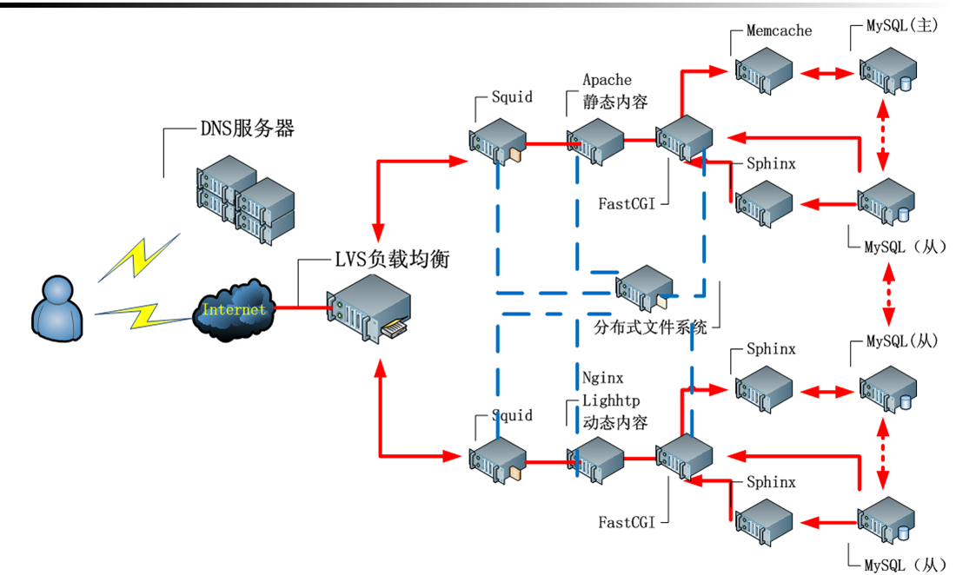
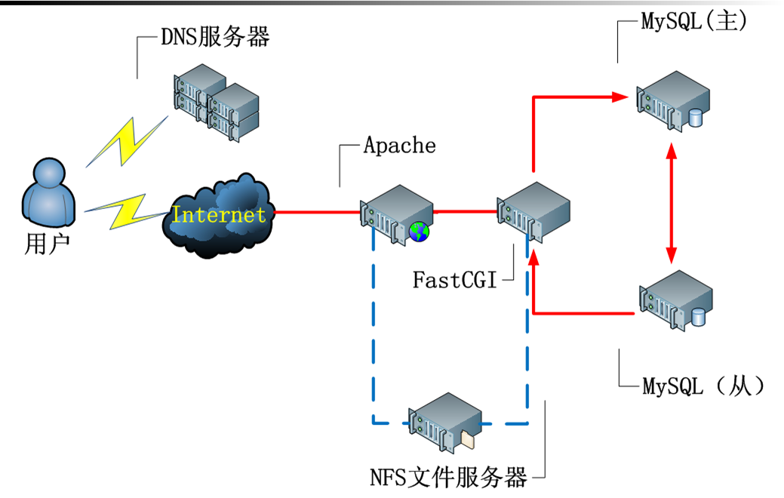
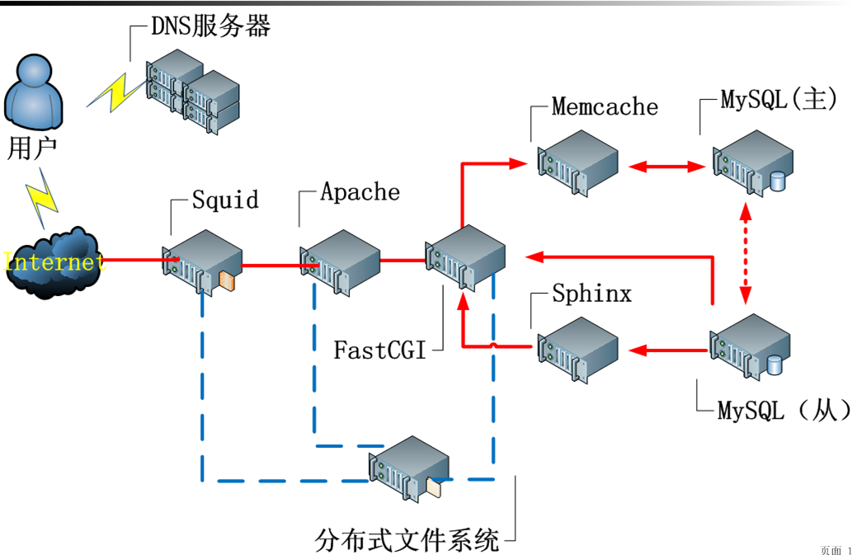
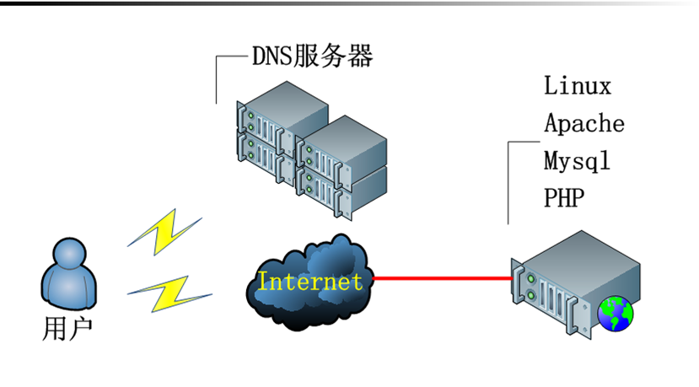
写在最后
所有的服务都找到了相应的应用场景，只有NFS服务还没有使用。
一个域名解析到一个ip地址之上，虽然我们可以使用DNS的视图功能，解析到多个ip地址之上，但最好的解决方案应该是负载均衡。
随着访问量的不断增长，LAMP架构本身及相关的服务都将随之变化。

Slide 39
谢谢

